Slide 1
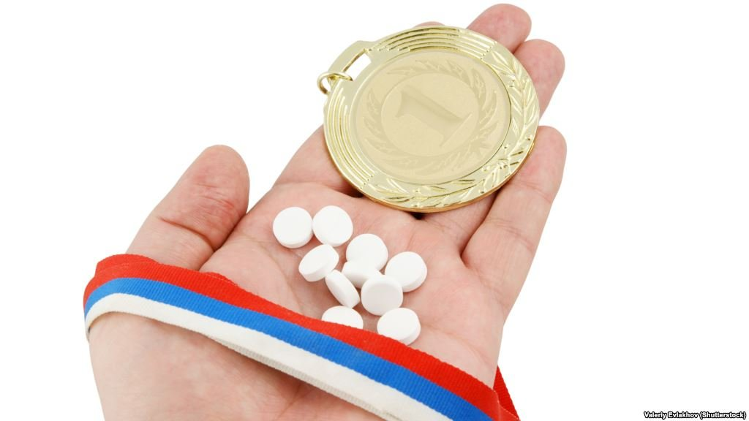
ДОПИНГ ВИДЫ НАРУШЕНИЙ АНТИДОПИНГОВЫХ ПРАВИЛ ЗАПРЕЩЕННЫЙ СПИСОК ТЕРАПЕВТИЧЕСКОЕ ИСПОЛЬЗОВАНИЕ

Slide 2
Допинг – это нарушение одного или нескольких антидопинговых правил.
Виды нарушений антидопинговых правил (Ст.2 Всемирного Антидопингового Кодекса):
Наличие запрещенной субстанции в пробе;
Использование или попытка использования запрещенной субстанции или метода;
Уклонение, отказ или неявка на процедуру сдачи пробы;
Нарушение 3-х правил доступности в течение 12 месяцев;
Фальсификация или попытка фальсификации;
Обладание запрещенной субстанцией или методом;
Распространение или попытка распространения;
Назначение или попытка назначения;
Соучастие;
Запрещенное сотрудничество.

Slide 3
Уголовная ответственность за склонение спортсмена к использованию допинга
Наказывается штрафом в размере до трехсот тысяч рублей или в размере заработной платы или иного дохода осужденного за период до шести месяцев с лишением права занимать определенные должности или заниматься определенной деятельностью на срок до трех лет или без такового либо ограничением свободы на срок до одного года с лишением права занимать определенные должности или заниматься определенной деятельностью на срок до трех лет или без такового.

Slide 4
СПОРТСМЕН ОБЯЗАН:
- знать и соблюдать антидопинговые правила;
- в любое время быть доступными для взятия проб;
- нести ответственность в контексте борьбы с допингом за то, что употребляет в пищу и использует;
- информировать медицинский персонал об их обязанностях не использовать запрещенные субстанции и запрещенные методы, нести ответственность за то, что любое получаемое медицинское обслуживание не нарушает антидопинговую политику и локальные акты, принятые в соответствии с Общероссийскими антидопинговыми правилами;
- информировать РУСАДА и международную федерацию о любом решении организации, не подписавшей Кодекс, о том, что спортсмен нарушил антидопинговые правила в течение предыдущих десяти лет;
- сотрудничать с антидопинговыми организациями при расследовании нарушений антидопинговых правил.
Основная обязанность спортсмена – сказать нет допингу!

Slide 5
допинг-контроль
- Все стадии и процессы, начиная с планирования тестирования и заканчивая окончательным решением по апелляции, включая все стадии и процессы между ними, такие как предоставление информации о местонахождении, сбор проб и обращение с ними, лабораторный анализ, разрешения на терапевтическое использование, обработка результатов и проведение слушаний.
Допинг-контроль проводят только те организации, которые уполномочены Всемирным антидопинговым агентством. На территории РФ, функции допинг - контроля осуществляет Российское антидопинговое агентство РУСАДА.
Любой спортсмен, в любое время и в любом месте может быть выбран для прохождения процедуры отбора проб для допинг-контроля.
Пробы отбираются как для соревновательного, так и для внесоревновательного контроля, что предусматривает возможность отбора проб на тренировках или по месту проживания спортсмена.
Все тестирование проводится без предварительного (заблаговременного) уведомления спортсмена.

Slide 6
Предоставление информации
Спортсмены, включенные в пулы РУСАДА, должны предоставлять информацию до 25 числа месяца, предшествующего началу нового квартала (т.е. до 25 декабря на 1 квартал следующего года, 25 марта на 2 квартал, 25 июня на 3 квартал и 25 сентября на 4 квартал текущего года). Если спортсмена включили в пул тестирования РУСАДА впервые, необходимо предоставлять информацию о местонахождении с момента уведомления о включении в пул тестирования, даже если эта дата приходится на середину квартала. Международные федерации могут устанавливать другие сроки предоставления информации. Точные даты необходимо уточнить у соответствующей международной спортивной федерации.
Предоставление и изменение информации о местонахождении проводится посредством онлайн системы АДАМС на официальном сайте РУСАДА.

Slide 7
Запрещенный список
Субстанции:
1. Анаболические андрогенные стероиды и другие анаболические агенты.
2. Пептидные гормоны, факторы роста, подобные субстанции и миметики.
3. Бета-2 агонисты.
4. Гормоны и модуляторы метаболизма.
5. Диуретики и маскирующие агенты.
Методы:
1. Манипуляции с кровью и ее компонентами.
2. Химические и физические манипуляции.
3. Генный и клеточный допинг.

Slide 8
Международный стандарт Запрещенный список, вступивший в силу с 1 января 2021 года
1.Субстанции и методы, запрещенные все время
(как в соревновательный, так и во внесоревновательный период )
S1 Анаболические агенты
Анаболические андрогенные стероиды(ААС)
а) экзогенные ААС, которые не вырабатываются организмом (например, клостебол, миболерон и др.)
б) эндогенные ААС, которые вырабатывааются организмом естественным путем при экзогенном введении ( например, нандролон, эпитестостерон и др. )
в) другие анаболические агенты, которые являются селективными модуляторами андрогенных рецепторов SARMs (например, андарин, остарин , тиболон и др.)

Slide 9
S2 Пептидные гормоны, факторы роста, подобные субстанции и миметики
Эритропоэтины ( ЕРО) и агенты, влияющие на эритропоэз, включая, но не ограничиваясь следующими группами препаратов:
1.1.Агонисты рецепторов эритропоэтина ,
например, дарбепоэтин (dЕРО) , эритропоэтины (ЕРО) и др.
1.2. Активаторы гипоксия – индуцируемого фактора ( HIF), например, аргон, кобальт, ксенон
1.3. Ингибиторы GATA ( гемоглобин, транскрипционный фактор), например, К-11706
1.4.Ингибиторы TGF-бета, которые являются трансформирующим ростовым фактором, представляющие из себя белок, выделяемый клеткой во внеклеточную среду и обладающие антипролиферативным действием, например, сотатерцепт и др.
1.5. Агонисты врожденного рецептора восстановления, например, асиалоЭПО и др.

Slide 10
2. Пептидные гормоны и модуляторы гормонов
2.1. Гонадотропин хорионический, лютеинизирующий гормон и их рилизинг факторы, например, нафарилин, трипторилин и др. – запрещены только для мужчин.
2.2. Кортикотропины и их рилизинг факторы, например, кортикорилин.
2.3. Гормон роста, его фрагменты и рилизинг факторы, например, грелин, гексарилин и др.
3. Факторы роста и модуляторы фактора роста, влияющие на синтез или распад мышечного, сухожильного, связочного белка, а также на васкуляризацию, потребление энергии, способность к регенерации или изменение типа ткани.
Сюда относятся: гепатоцитарный фактор роста (HGF), инсулиноподобный фактор роста и его аналоги и сосудисто-эндотелиальный фактор роста и др.

Slide 11
S3 БЕТА-2 АГОНИСТЫ
Запрещены все селективные и неселективные Бета-2 агонисты, например, сальбутамол, формотерол, вилатерол и др.
За исключением:
ингаляций с сальбутамолом -максимум 1600 мкг в течение 24 часов;
ингаляции формотерола, доза 54 мкг в течение 24 часов; ингаляции салметерола максимум 200 мкг в течение 24 часов; ингаляций вилантерола, максимум 25 мкг в течение 24 часов.
При этом присутствие в моче сальбутамола в концентрации, превышающей 1000 нг на мл или форметерола, превышающей 40 нг на мл не будет считаться терапевтическим использованием и будет рассматриваться в качестве неблагоприятного результата анализа ( ААF )

Slide 12
S 4 ГОРМОНЫ И МОДУЛЯТОРЫ МЕТАБОЛИЗМА
1. Ингибиторы ароматазы, уменьшающие концентрацию эстрагенов и повышающие уровень гонадотропного гормона и тестостерона такие как: тестолактон, летрозол и др.
2. Селективные модуляторы рецепторов эстрогенов (SERMs), применяемые ,в основном, при остеопорозе. Такие как: тамоксифен и др.
3. Другие антиэстрогенные субстанции, например, кломифен и др.
4. Агенты, изменяющие функцию миостатина, пептида, подавляющего рост и дифференцировку мышечной ткани. Например, ингибиторы или блокаторы миостатина.
5. Модуляторы метаболизма:
5.1. Активатоы АМФ
5.2.Инсулин и инсулин- миметики
5.3. Мельдоний
5.4. Триметазидин

Slide 13
S 5 ДИУРЕТИКИ И МАСКИРУЮЩИЕ АГЕНТЫ
К ним относятся:
Пробеницид, увеличители объема плазмы, например, внутривенное введение альбумина, декстрана, маннитола.
Амилорид, индопамид, спиронолактон, тиазиды, триамтерен, фуросемид. За исключением: дроспиренона, памаброма и офтальмологическое использование ингибиторов карбоангидразы, например, дорзоламида; местное введение фелипресина при дентальной анестезии. При обнаружении в пробе спортсмена в любое время или в соревновательный период, в зависимости от ситуации, любого количества субстанций, разрешенных к применению при соблюдении порогового уровня, например, сальбутамола и др. в сочетании с диуретиком будет считаться неблагоприятным результатов анализа, если нет одобренного разрешения на терапевтическое использование в сочетании с диуретиком.

Slide 14
ЗАПРЕЩЕННЫЕ МЕТОДЫ
1М МАНИПУЛЯЦИИ С КРОВЬЮ И ЕЕ КОМПОНЕНТАМИ
1. Первичное или повторное введение любого количества гомологичной или гетерологичной крови или препаратов красных клеток крови любого происхождения в систему кровообращения.
2. Искусственное улучшение процессов потребления переноса или доставки кислорода. Например, модифицированные препараты гемоглобина, микрокапсулированный гемоглобин, перфторированнные соединения.
3. Любые формы внутрисосудистых манипуляций с кровью и ее компонентами физическими или химическими методами.

Slide 15
М 2 ХИМИЧЕСКИЕ И ФИЗИЧЕСКИЕ МАНИПУЛЯЦИИ
1. Фальсификация, а также попытки фальсификации отобранных допинг-проб с целью нарушения их целостности и подлинности, включая действия по подмене мочи и изменение ее свойств путем введения протеазных ферментов.
2. Внутривенные инфузии или инъекции в объеме более 100 мл в течение 12-часового периода, за исключением стационарного лечения и клинической диагностики.
М3 ГЕННЫЙ и КЛЕТОЧНЫЙ ДОПИНГ
1.Использование полимеров нуклеиновых кислот и их аналогов.
2.Использование агентов для изменения геномной последовательности.
3.Использование нормальных или генно-модифицированных агентов.

Slide 16
СУБСТАНЦИИ И МЕТОДЫ, ЗАПРЕЩЕННЫЕ В СОРЕВНОВАТЕЛЬНЫЙ ПЕРИОД
S 6 СТИМУЛЯТОРЫ
1. Стимуляторы , не относящиеся к особым субстанциям.
Такие, как: амфетамин, кокаин, мезакарб и др.
2.Стимуляторы относящиеся к особым субстанциям: котин, применяемый для лечения ожирения и уменьшающий аппетит, если его содержание в моче превышает 5 мкг/ мл
метилэфедрин и эфедрин, если содержание в моче превышает 10 мкг/ мл
эпинефрин (адреналин) не запрещен при местном применении
(назальное , офтальмологическое), либо при применении с местными анестетиками;
псевдоэфедрин или фенилэтиламин, который широко применяется при заболеваниях верхних дыхательных путей. Запрещен, если его концентрация в моче превышает 150 мкг/ мл.
Не являются запрещенными субстанциями на 2019 год кофеин, никотин, фенилэфрин, синефрин, бупропион.

Slide 17
S 7 НАРКОТИКИ
Диаморфин ( героин ), метадон, морфин, пентазоцин, фентанил и др.
S 8 КАНАБИНОИДЫ
Природные – каннабис, гашиш, марихуана и др.
Синтетические - тетрагидроканабиол и др. за исключением препарата канабидиол.
S 9 ГЛЮКОКОРТИКОИДЫ
Любые глюкокортикоиды попадают запрещенных субстанций, если применяются энтерально или парэнтерально. Например, кортизон, гидрокортизон, преднизолон, триамцинолон и др.

Slide 18
СУБСТАНЦИИ, ЗАПРЕЩЕННЫЕ В ОТДЕЛЬНЫХ ВИДАХ СПОРТА
Р 1 БЕТА-БЛОКАТОРЫ
Данные препараты запрещены только в соревновательный период в следующих видах спорта:
автоспорт, бильярдный спорт, дартс, гольф, лыжный спорт, прыжки с трамплина, акробатика, подводное плавание, стрельба, стрельба из лука. В последних двух они также запрещены и во внесоревновательный период.
Также внимательно надо относиться к БАДам, так как многие из них содержат психостимулятор метилгексанамин и мочегонные препараты.

Slide 19
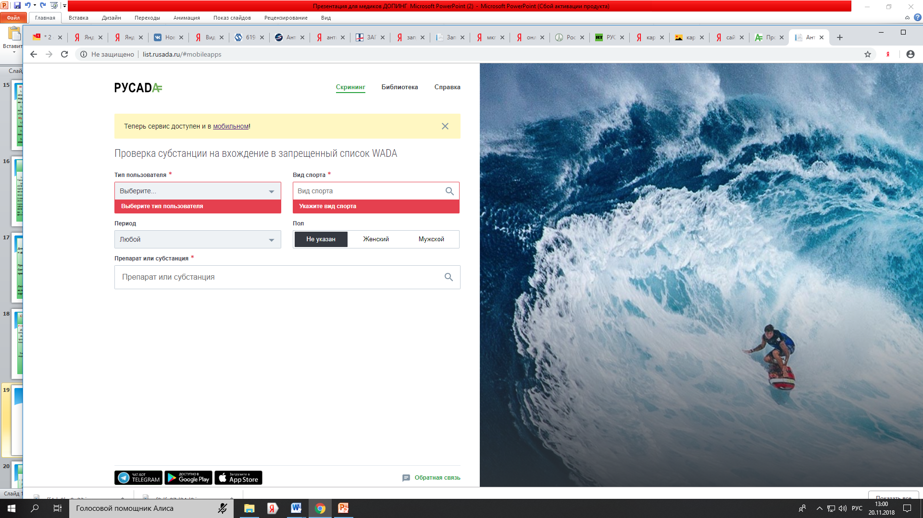
Как проверить лекарство?
Интернет-сервис РУСАДА rusada.ru - раздел «Препараты» «Проверить лекарство»
Мобильное приложение Антидопинг ПРО, с помощью которого можно проверить препарат по штрих-коду на упаковке.

Slide 20
ТЕРАПЕВТИЧЕСКОЕ ИСПОЛЬЗОВАНИЕ
Разрешение на терапевтическое использование (ТИ) — это разрешение, которое выдается спортсмену в случае, когда по медицинским показаниям ему необходим прием средств или использование методов из запрещенного списка.
Запрос должен содержать документальное обоснование целесообразности использования препарата, содержащего запрещенную субстанцию. Спортсмены национального уровня должны подавать запрос в РУСАДА. Спортсмены международного уровня должны подавать запрос в международную федерацию.
Спортсмены, которые не являются спортсменами национального и международного уровней не обязаны подавать запрос на ТИ заранее и имеют право подать ретроактивные запросы на ТИ в течение пяти рабочих дней после получения уведомления о неблагоприятном результате анализа.

Slide 21
КРИТЕРИИ получения ТИ
- Запрещенная субстанция и/или запрещенный метод необходимы для лечения острого или хронического заболевания и неприменение данной запрещенной субстанции и/или запрещенного метода приведет к значительному ухудшению состояния здоровья спортсмена.
- Терапевтическое использование запрещенной субстанции или запрещенного метода крайне маловероятно может привести к дополнительному улучшению спортивного результата, кроме ожидаемого улучшения состояния здоровья спортсмена после проведенного лечения острого или хронического заболевания.
- Отсутствие разумной терапевтической альтернативы использованию запрещенной субстанции и/или запрещенного метода.
- Необходимость использования запрещенной субстанции или запрещенного метода не является следствием, полностью или частично, предыдущего использования (без получения разрешения) субстанции или метода, запрещенных на момент их использования.

Slide 22
Запрос на ТИ должен быть подан до начала приема запрещенной субстанции или использования запрещенного метода как только возникла такая необходимость, за 30 дней до соревновательного периода.
С 2008 года в РУСАДА работает Комитет по терапевтическому использованию, который рассматривает запросы и принимает решения по использованию запрещенных субстанций и методов.
Сроки рассмотрения в среднем до 21 дня.
Решение КТИ сообщается спортсмену в письменной форме и доступно в системе АДАМС. В случае одобрения в разрешении указывается дозировка, частота применения, путь введения и продолжительность применения запрещенной субстанции и (или) запрещенного метода, с указанием клинических обстоятельств, а также любых условий, устанавливаемых в связи с выдачей разрешения. Решение об отказе в выдаче разрешения сопровождается объяснением причин отказа.

Slide 23
Запрос на ТИ должен включать:
Уровень спортсмена, вид спорта, спортивная дисциплина и конкретная позиция или роль спортсмена.
Любые предыдущие и (или) текущие запросы на ТИ, орган, их рассмотревший, и его решения.
Исчерпывающая информация о заболевании спортсмена, результаты всех обследований и лабораторных анализов, графические и иные изображения, имеющие отношения к заявке.
Заключение врача, имеющего соответствующую квалификацию, подтверждающее необходимость использования запрещенной субстанции и (или) метода. Должно быть указано, почему альтернативные, незапрещенные медицинские средства не могут быть использованы.
Дозировка, частота, способ приема и продолжительность применения.
В СЛУЧАЕ ИЗМЕНЕНИЙ НЕОБХОДИМО ПОДАТЬ НОВЫЙ ЗАПРОС !

Slide 24
Оказание срочной медицинской помощи
В том случае, когда необходимо оказание срочной медицинской помощи (например, существует угроза жизни спортсмена) и нет времени на оформление разрешения, Международный стандарт по терапевтическому использованию допускает использование запрещенных субстанций для лечения до того, как было получено разрешение на их применение. Также, помимо данной ситуации, допускается использование запрещенных субстанций до момента получения разрешения в случае отсутствия у спортсмена, в силу исключительных обстоятельств, достаточного времени или возможности для того, чтобы подать запрос, а у КТИ — рассмотреть запрос, а также в случаях применения спортсменом немеждународного уровня (или не выступающим на международном спортивном событии, если это оговорено международной федерацией) формотерола, сальбутамола, сальметерола и тербуталина в виде ингаляций с целью лечения.

Slide 25
Внутривенные инфузии и инъекции
Оправданные и разрешенные с медицинской точки зрения случаи выполнения внутривенных инфузий:
1. экстренные случаи, включая проведение реанимационных мероприятий,
2. переливание крови вследствие кровопотери,
3. проведение хирургических вмешательств,
4. введение лекарственных препаратов, когда иные пути введения невозможны (например, непрекращающаяся рвота),
5. проведение в особых случаях индуцированной дегидратации.
Выполнение инъекций при использовании обычного шприца не запрещено, если вводимая субстанция не запрещена, а объем вводимого препарата не превышает 100 мл.

Slide 26
Продолжительность срока действия ТИ
КТИ присваивает каждому ТИ срок действия. Если спортсмен, по его окончании, нуждается в продолжении использования запрещенной субстанции или запрещенного метода, то необходимо подать новый запрос на ТИ до истечения срока действия предыдущего.
Для некоторых хронических состояний, разрешение на ТИ может быть предоставлено на длительный период.

Slide 27
Изменения в разрешении на ТИ
Автоматическое продление разрешения на ТИ не допускается ни при каких обстоятельствах. Врач должен вновь провести исследование состояния здоровья спортсмена и определить, изменилось ли его/ее состояние здоровья, и остается ли назначенное лечение в предыдущем разрешении на ТИ уместным.
Если так случится, что после получения спортсменом разрешения на ТИ, потребуется существенно изменить дозировку, частоту, путь введения или продолжительность использования запрещенной субстанции или запрещенного метода, указанных в ТИ, необходимо подать новую заявку на ТИ.
Разрешение на ТИ не может быть возобновлено без новой медицинской информации и подтверждения. Спортсмен должен заполнить новый запрос на ТИ, после того как предыдущее разрешение на ТИ истечет.

Slide 28
РЕТРОАКТИВНОЕ ТИ
Спортсмену может быть выдано ретроактивное разрешение на ТИ (после применения запрещенной субстанции и/или метода) в следующих случаях:
а) при оказании неотложной медицинской помощи или резком ухудшении состояния здоровья;
б) при отсутствии в силу исключительных обстоятельств у спортсмена достаточного времени или возможности для того, чтобы подать запрос, а у Комитета по терапевтическому использованию (КТИ) для того, чтобы рассмотреть запрос до сдачи пробы;
в) спортсмен не является спортсменом национального и международного уровня;
г) ВАДА и РАА «РУСАДА» согласились, что принцип справедливости требует выдачи ретроактивного разрешения на ТИ.
Процесс оформления идентичен стандартной процедуре!

Slide 29
Бланк запроса на ТИ размещен на сайте rusada.ru. Спортсмены могут предоставить запрос на ТИ в РАА «РУСАДА» следующими способами:
- по электронной почте rusada@rusada.ru
- факсу (+7 (495) 788-40-60)
- по адресу: 125284, г. Москва, ул. Беговая, д.6А.
СПАСИБО ЗА ВНИМАНИЕ!

